Slide 1
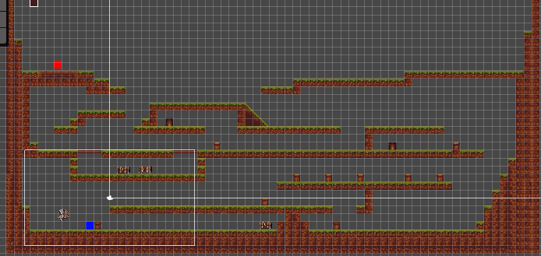
5층 – 숲던전 stage01 맵
스위치
(빨간 네모 지우기 트리거)
스위치
(노랑 네모 지우기 트리거)

